Slide 1
Reward Cost Revision Debug
目标：解释为什么 current reward 会让 PPO 打满 cap，并测试带水氮成本项的 reward candidate。
约束：只做 action-safe PPO；不改原始 reward；不做多 seed；不覆盖旧结果。
HLA pilot：train 2011，eval 2011/2007/2009，cap=300 mm irrigation / 450 kg ha-1 N。

Slide 2
Current Reward Problem
上一阶段 cap sensitivity 中，五站点所有 cap 均被打满。
这说明安全上限只是外部阀门，reward 本身仍鼓励使用全部可用水氮。
当前 reward 缺少默认季节总量成本、非线性超量惩罚和显式终局产量收益。

Slide 3
Reward Candidate Families
A：current reward + 线性灌溉/施氮成本。
B：A + 超过 200 mm / 300 kg ha-1 后的二次惩罚。
C：用日增籽粒产量代理 terminal yield benefit，再扣除水氮成本。
注意：C1 是 debug 近似，因为 gym reward 回调没有显式 done 标志。

Slide 4
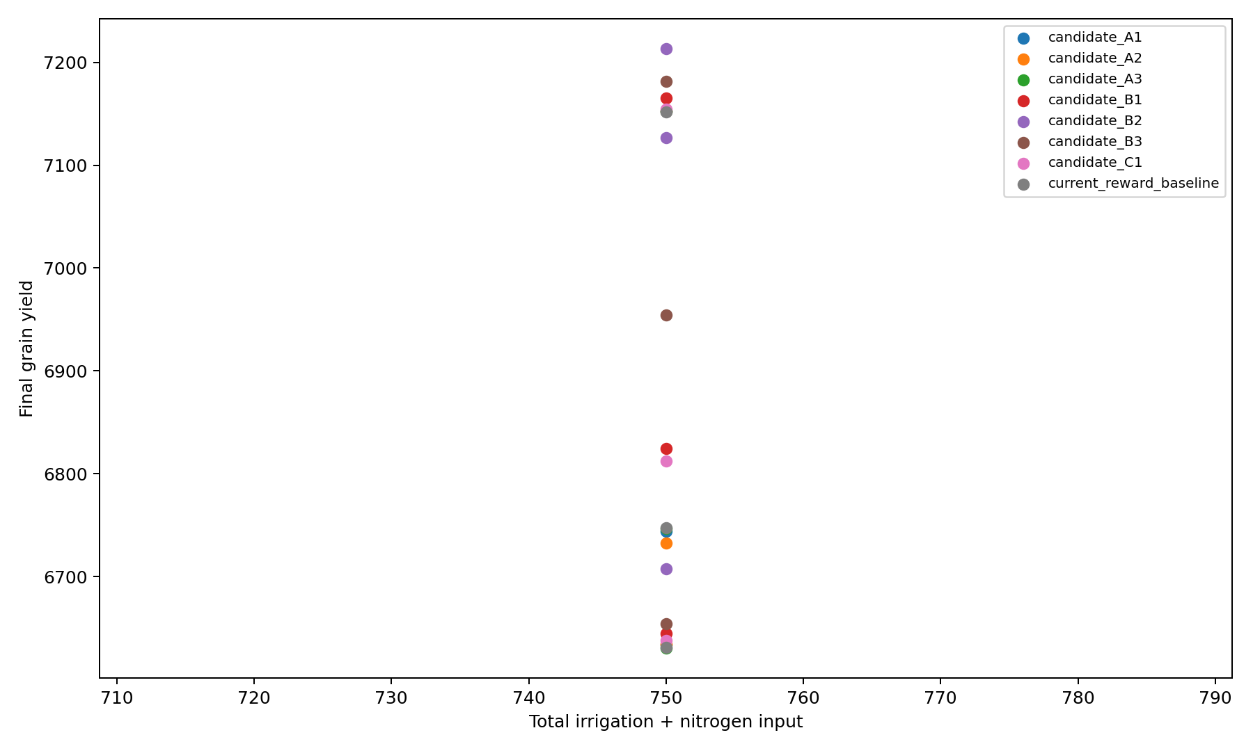
Yield vs Input

Slide 5
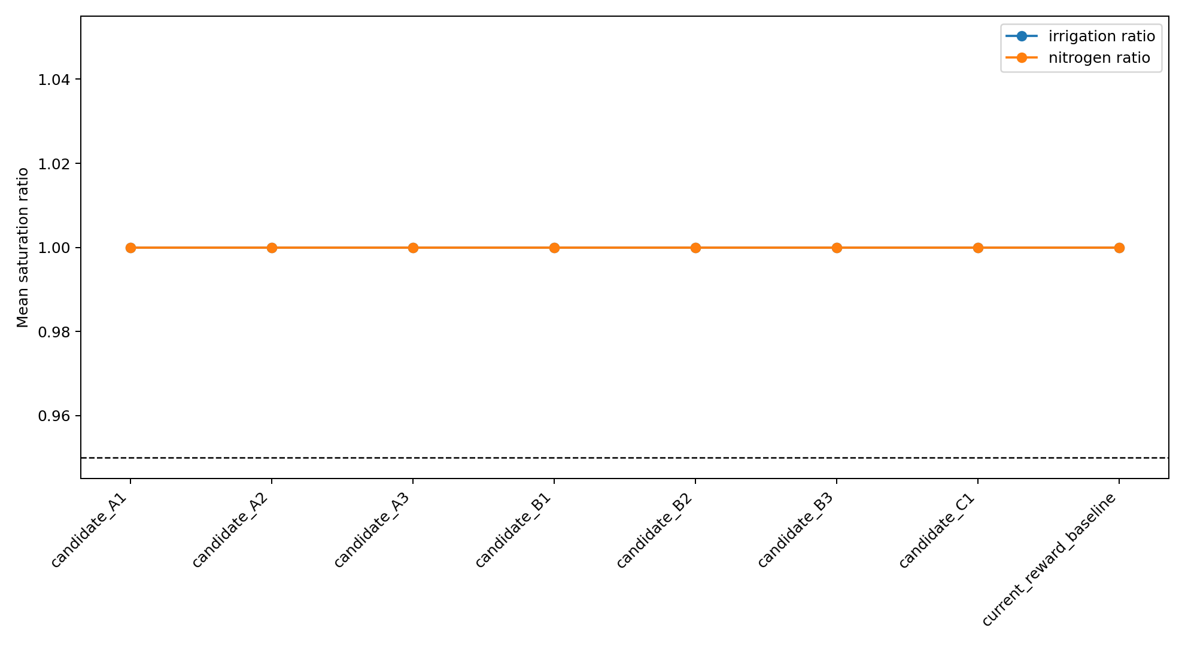
Saturation Ratio

Slide 6
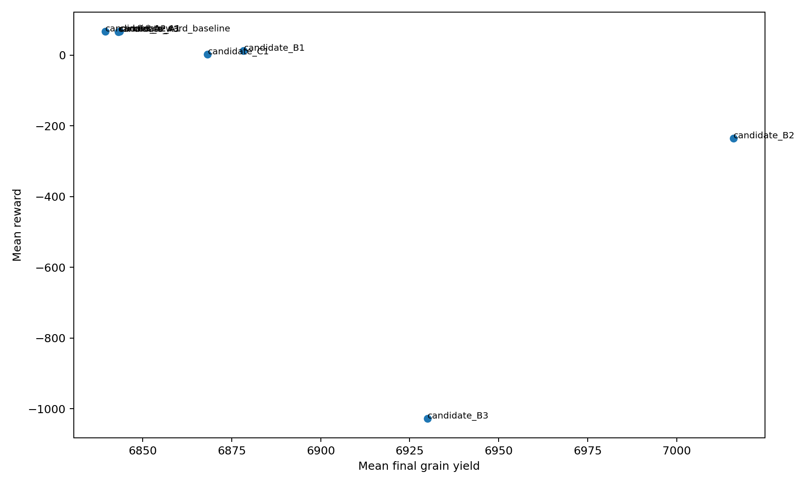
Reward vs Yield

Slide 7
Recommendation
通过初筛的 candidate：无
推荐进入下一阶段：暂无
如果推荐项在 SYA/LCA 也不打满 300/450 且产量损失可控，可以进入多 seed；否则继续调成本系数。

